Slide 1

UMA IGREJA DE VENCEDORES

Slide 2
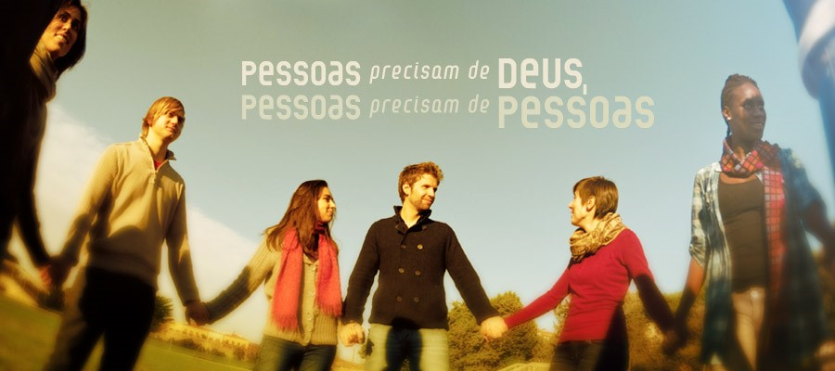
SEJA BEM VINDO A FAMÍLIA

Slide 3
NOSSO SLOGAN FALA DE QUEM SOMOS E ONDE QUEREMOS CHEGAR
Nosso encargo é edificar uma igreja de vencedores, onde cada membro é um sacerdote e cada casa uma expressão da igreja, conquistando assim, a nossa geração e a próxima através de células que se multiplicam uma vez ao ano

Slide 4

O QUE É ENCARGO?
Colocar o coração;
Dar prioridade;
Não esperar por ninguém para fazer o que tem que ser feito.

Slide 5
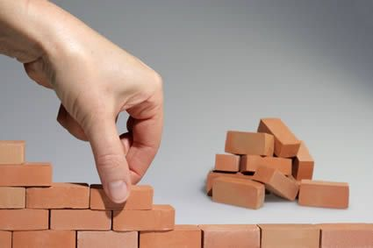
O QUE É EDIFICAR?
Contribuir no crescimento de meus irmãos;
Fluir nos dons que Deus me deu para abençoar meus irmãos;

Slide 6
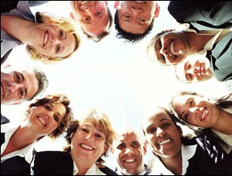
O QUE É IGREJA?
Comunidade de todos aqueles que nasceram de novo. Aqueles que foram chamados para expressar a Cristo nessa terra, promovendo assim a expansão do seu reino.
Família de Deus.

Slide 7

O QUE É SER UM VENCEDOR?
É viver na experiência do dia a dia tudo aquilo que Cristo nos conquistou na cruz.
É não ficar parado na fé, mas ser transformado a cada dia pelo pode da palavra, do espírito e por contemplar ao Senhor.

Slide 8

O QUE É CADA CRENTE UMA MINISTRO?
É ver a igreja como corpo de Cristo e não como um shopping espiritual.
É orar e viver baseado no que Cristo fez por nós e não pelo que nós fazemos para Ele.

Slide 9

O QUE É CADA CASA UMA IGREJA?
Envolvimento na obra com nossos bens;
Manifestarmos a realidade de Deus onde estivermos;
Aproveitarmos todas as oportunidades para estabelecermos o reino.

Slide 10
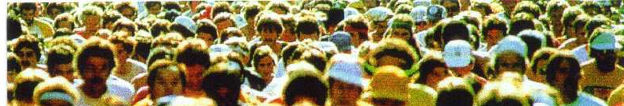
O QUE É CONQUISTAR NOSSA GERAÇÃO?
Impactar o nosso tempo;
Estabelecer novos paradigmas;
Ganhar o nosso próximo, onde quer que estejamos ou onde quer que sejamos enviados.

Slide 11

COMPREENDENDO A ESTRUTURA DA IGREJA EM CÉLULAS

Slide 12
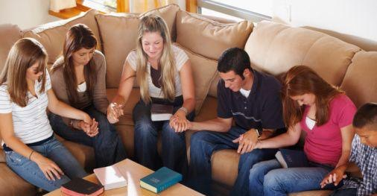
Em uma igreja em células...
Cada pessoa faz parte de uma grupo de 5 à 15 irmãos, que se multiplicará em um ano.

Slide 13
AS CÉLULAS SÃO LIDERADAS POR UMA EQUIPE PASTORAL
Célula
Célula
Célula
Discipulador
Célula
Célula

Slide 14
Célula
Célula
Célula
Cél
Célula
Célula
Discipulador
Discipulador
PASTOR
Célula
Célula
Célula
Célula
Célula
Célula
Célula
Célula
Célula
Cél
Discipulador
Discipulador
Célula
Célula
Célula
Célula

Slide 15
Pastor presidente
Pastor de área
Pastor de área
Pastor de área
Pastor de área
Pastor de área
Discipulador
Discipulador
Discipulador
Discipulador
Discipulador
Discipulador
Discipulador
Discipulador
Discipulador
Discipulador

Slide 16
O QUE É UMA IGREJA EM CÉLULA

Slide 17
É UMA IGREJA DE DUAS ASAS
O grupo pequeno e o grupo grande

Slide 18
O QUE É UMA IGREJA EM CÉLULAS?
É uma igreja de duas asas...
Uma asa é a reunião de célula e a outra asa é a reunião de celebração.
É uma igreja pequena do tamanho de uma célula, mas é uma grande igreja do tamanho das celebrações.

Slide 19
O QUE É UMA CÉLULA?

Slide 20
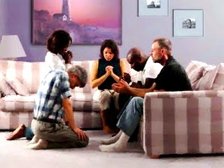
UM LUGAR DE ORAÇÃO

Slide 21
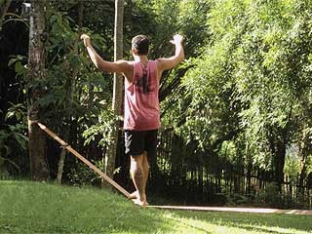
UM LUGAR DE ORIENTAÇÃO

Slide 22
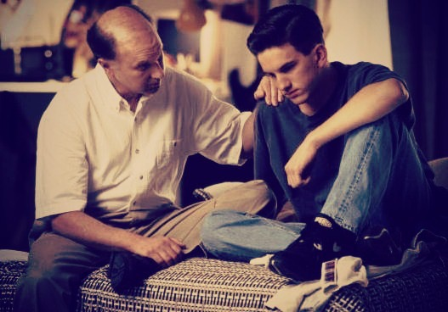
LUGAR DE CORREÇÃO

Slide 23
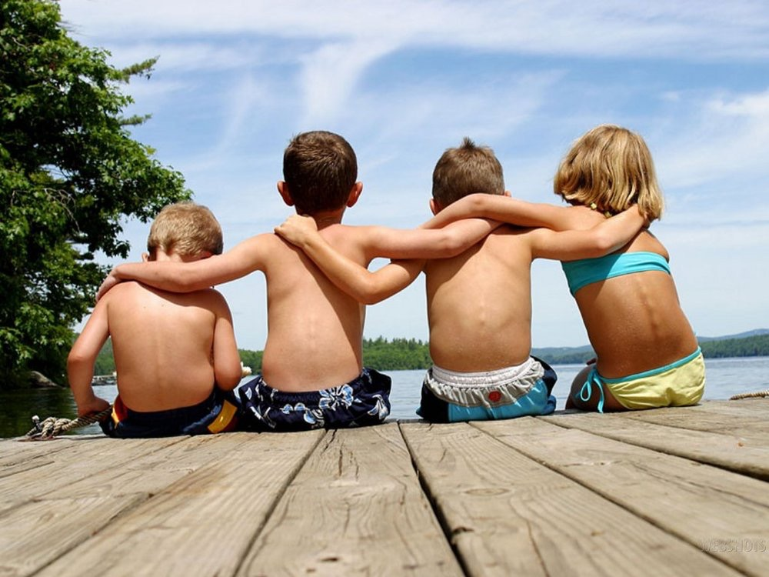
LUGAR DE COMUNHÃO E AMIZADE

Slide 24
O QUE ACONTECE NA CELEBRAÇÃO?
Horário: aos domingos às 9horas da manhã.
Local: Frontino Vieira, 606, Fragata, Pelotas.

Slide 25

EDIFICAÇÃO

Slide 26

COMUNHÃO

Slide 27
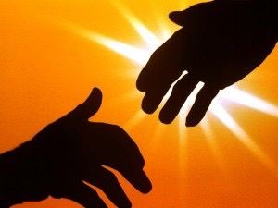
EVANGELISMO

Slide 28
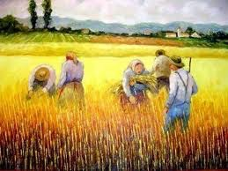
DÍZIMO E OFERTAS

Slide 29

ALVOS

Slide 30
CAMINHO DO VENCEDOR
Encontro
Pós encontro
Consolidação
Batismo nas águas
Maturidade
CTL

